Slide 1


Clasificación de la información: Pública
HabitApp — Hábitos Saludables

Slide 2




Integrantes
Carlos Acosta
Nicolas Crispoca
Breiner Rodriguez
Programa: Analisis y Desarrollo de Software
Ficha: 3278641

Slide 3
Contenido
01
Proyecto & Problema
Nombre, objetivos, planteamiento del problema
02
Requerimientos & CU
Historias de usuario, casos de uso
03
Base de Datos
Modelo relacional, DDL, DML, consultas
04
Seguridad & Gestión de Sesión
Encriptación, Cookie HTTP-Only, Seguridad de aplicación
05
Stack tecnológico
Tiers, Layers, Arquitectura
06
Front-End & Versiones
Codificación, frameworks, Git
07
Metodología de desarrollo Spec-driven development

Slide 4

SECCIÓN 01
Proyecto & Problema
Nombre, objetivos, planteamiento del problema

Slide 5
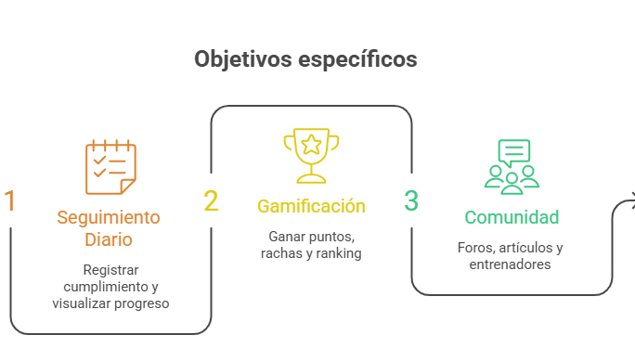
Proyecto & Problema
NOMBRE DEL PROYECTO
HabitApp — Sistema de Gestión de Hábitos Saludables
OBJETIVO GENERAL
Desarrollar un sistema de información que ayude a gestionar, organizar y presentar datos sobre hábitos saludables, motivando a los usuarios a mejorar su bienestar y prevenir enfermedades.

Slide 6

Proyecto & Problema
PLANTEAMIENTO DEL PROBLEMA
Muchas personas intentan adoptar hábitos saludables pero fracasan por falta de seguimiento, motivación y acompañamiento. Las aplicaciones actuales son genéricas y no integran comunidad, gamificación ni asesoría profesional en un solo sistema. HabitApp propone una plataforma integral que combina tracking diario, puntos y rachas (gamificación), foros comunitarios y vinculación con entrenadores certificados, todo bajo una arquitectura escalable con Next.js y Supabase.

Slide 7

Proyecto & Problema
PREGUNTA PROBLEMA
¿Cómo puede un sistema de información digital aumentar la adherencia a hábitos saludables integrando gamificación, comunidad y acompañamiento profesional en una sola plataforma?

Slide 8
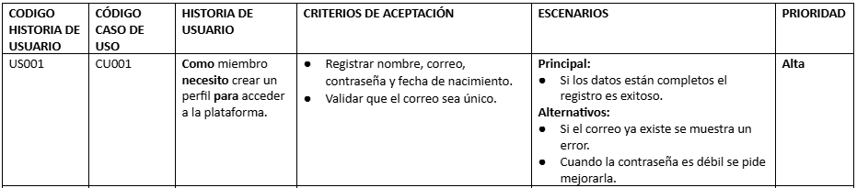
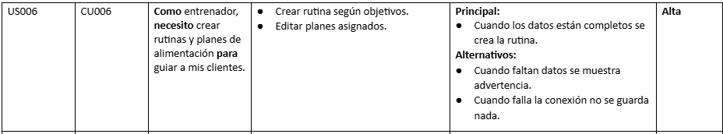
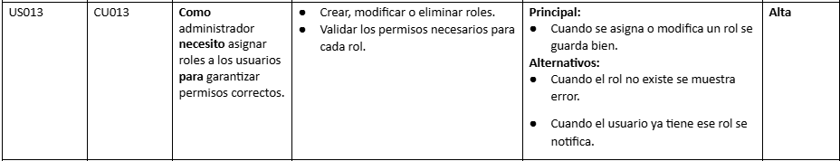
Historias de usuario & Casos de Uso
HISTORIAS DE USUARIO
El sistema cuenta con 17 historias de usuario distribuidas en 3 roles: miembro, entrenador y administrador.
Como miembro, necesito crear mi perfil, iniciar sesión, recuperar mi cuenta y gestionarla de forma segura; registrar mis actividades diarias, consultar mi progreso, recibir recomendaciones de alimentación personalizadas, ganar puntos y logros, ver mi ranking, unirme a actividades comunitarias, crear foros y mantener mi información actualizada.
Como entrenador, necesito crear rutinas y planes de alimentación para mis clientes, y revisar sus avances para darles recomendaciones.
Como administrador, necesito asignar roles a los usuarios y generar reportes de hábitos para analizar el progreso general de la plataforma.
Historias de Usuario

Slide 9
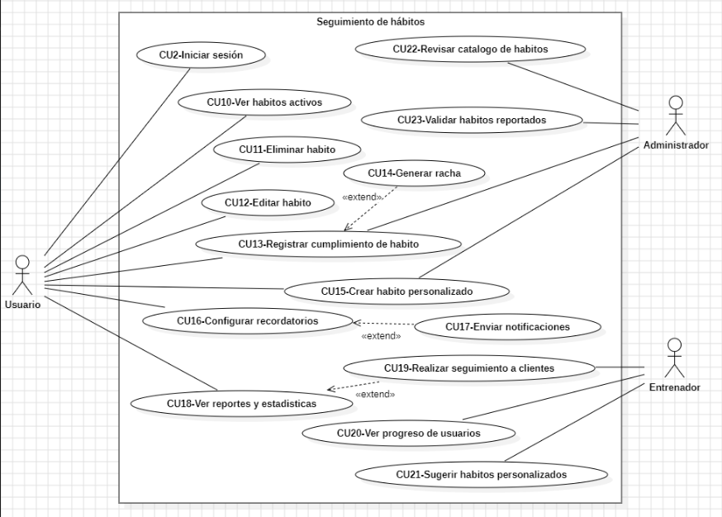
Historias de usuario & Casos de Uso
CASOS DE USO
El sistema cuenta con 38 casos de uso distribuidos en 3 módulos:
Módulo 1 — Gestión de Usuarios (CU1–CU9): Crear perfil, iniciar sesión, recuperar contraseña, editar perfil, gestionar roles, administrar usuarios.
Módulo 2 — Seguimiento de Hábitos (CU10–CU23): Crear/editar/archivar hábitos, registrar cumplimiento diario, ver rachas, ver estadísticas, seguimiento por entrenador.
Módulo 3 — Comunidad (CU24–CU38): Ranking global, gestión de amigos, foros, comentarios, reacciones, artículos y moderación de contenido.
Actores: Usuario, Entrenador, Administrador. Diagramas UML disponibles en la carpeta .planeacion/casos de uso/
Casos de uso

Slide 10
SECCIÓN 03
Base de Datos
Modelo relacional, DDL, DML, consultas
Notes:
Breiner R

Slide 11
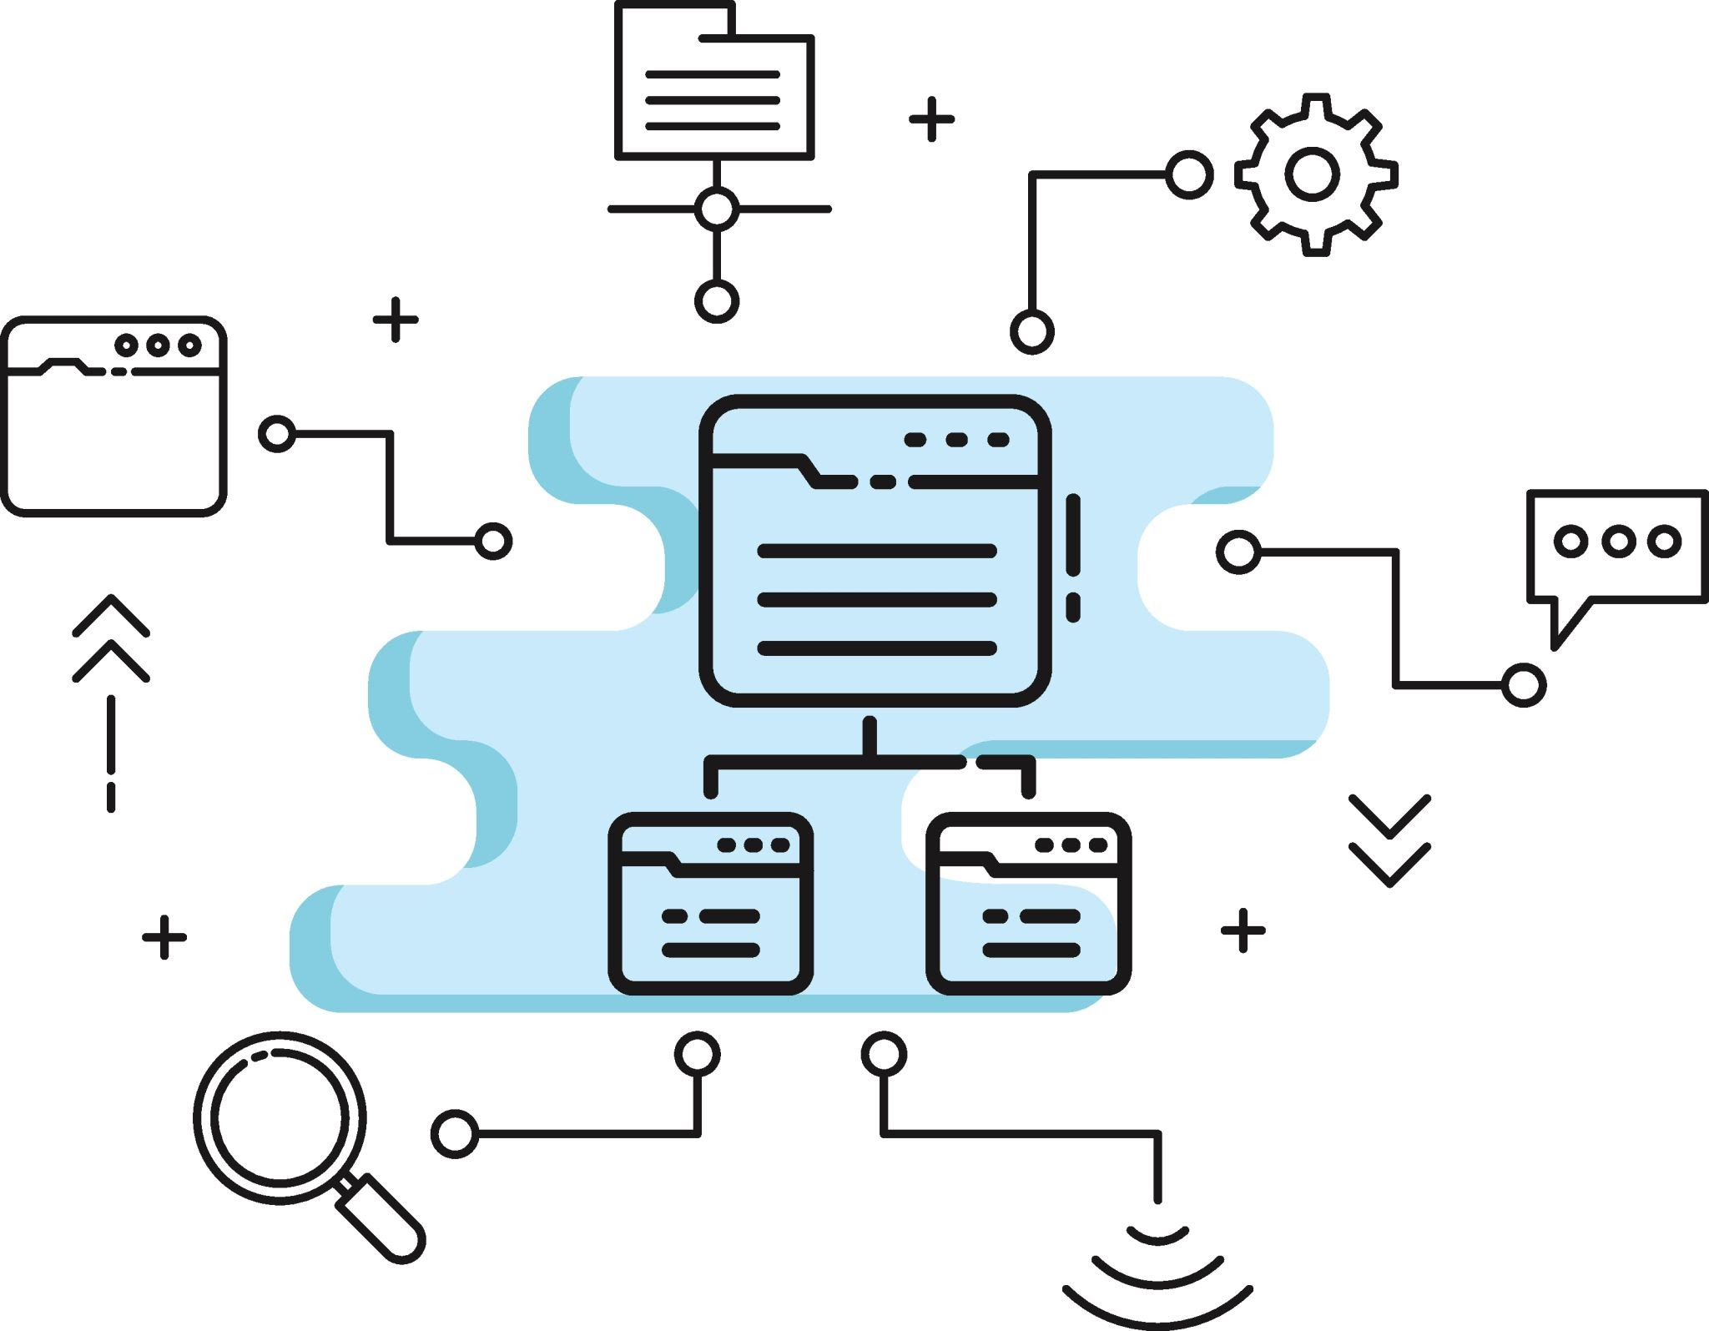
Base de Datos - Modelo Relacional
Modelo Relacional
La base de datos está implementada en PostgreSQL (Supabase). Tablas principales: usuarios, perfiles, hábitos, registros_habito, rachas, puntos, misiones, foros, comentarios, artículos, amistades. Se aplican restricciones de integridad referencial, índices NonClustered y políticas de seguridad RLS por tabla.
Scripts Base de Datos
Notes:
Breiner R

Slide 12
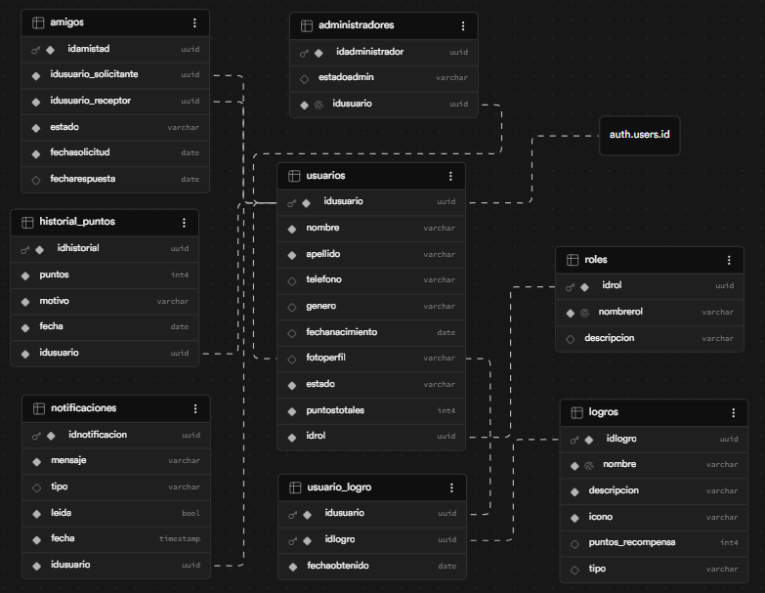
Base de Datos - Esquema Gestión
Notes:
Breiner R

Slide 13
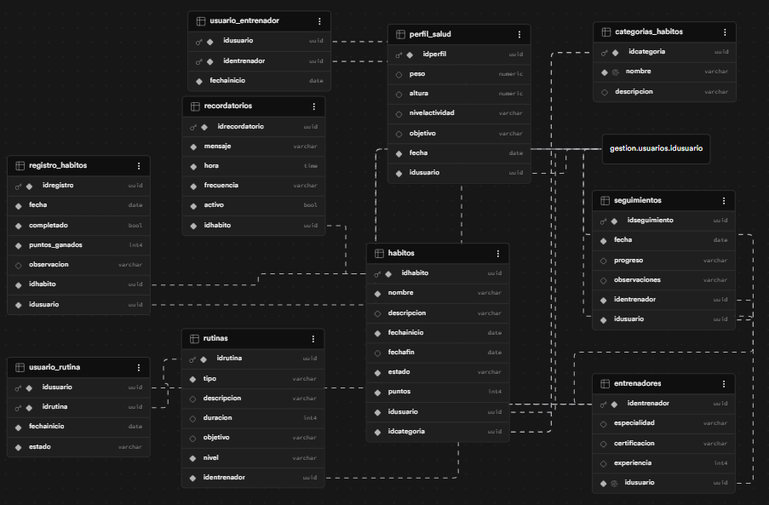
Base de Datos - Esquema Seguimiento
Notes:
Breiner R

Slide 14
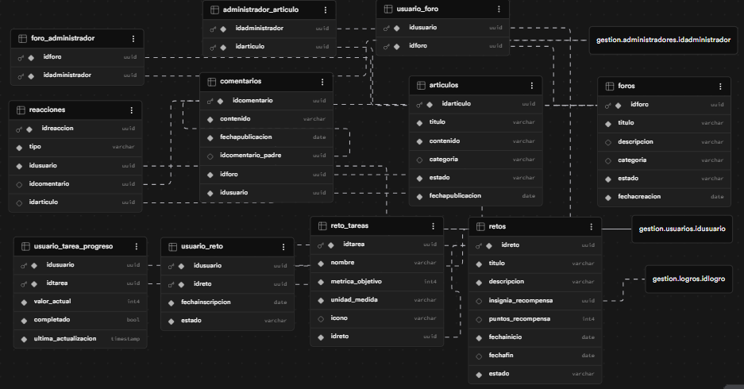
Base de Datos - Esquema Comunidad
Notes:
Breiner R

Slide 15
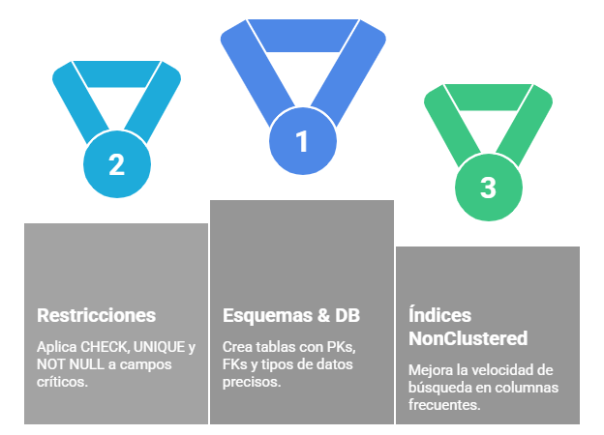
Base de Datos - Sentencias DDL
Notes:
Breiner R

Slide 16
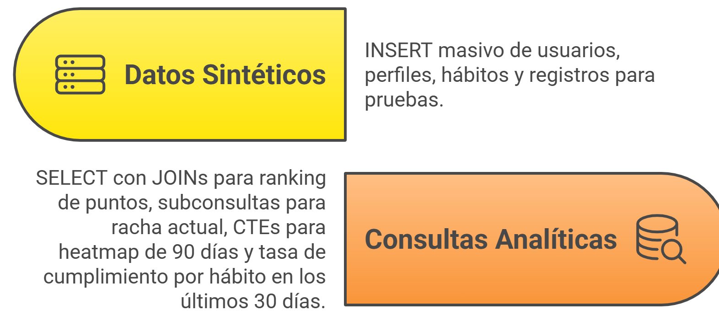
Base de Datos - Sentencias DML
Sentencias DML
Scripts Base de Datos
Notes:
Breiner R

Slide 17
SECCIÓN 04
Seguridad & Gestión de Sesión
Encriptación, Cookie HTTP-Only, Seguridad de aplicación

Slide 18

Capa 1 - Seguridad a nivel de la Base de Datos
ESQUEMA DE SEGURIDAD BD
Supabase Auth gestiona la autenticación con bcrypt para el hashing de contraseñas (estándar de la industria). Seguridad adicional aplicada al proyecto:
Encriptación: bcrypt vía Supabase Auth (contraseñas nunca almacenadas en texto plano)
RLS (Row Level Security): cada tabla tiene políticas que garantizan que un usuario solo accede a sus propios datos
Validación de entradas: tenemos un Zod en todos las Server Actions antes de tocar la lógica de negocio. Patrón Result<T>: manejo explícito de errores sin excepciones no capturadas.

Slide 19
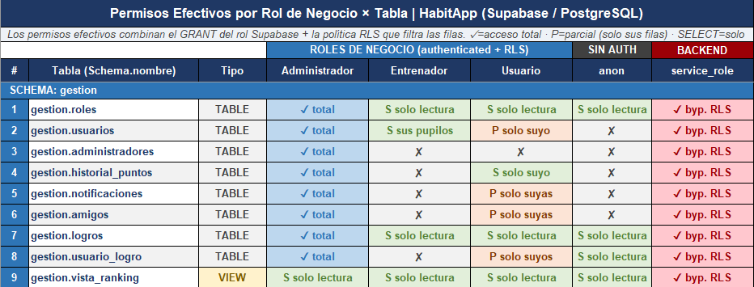
Matriz de seguridad y permisos
Matrices de Seguridad

Slide 20

Capa 2 - Seguridad a nivel de la Gestión
Cookie HTTP-Only
Supabase Auth almacena el JWT de sesión en una Cookie HTTP-Only, lo que significa que JavaScript no puede leerla ni modificarla. Esto protege el token contra ataques XSS. Adicionalmente, el flag Secure garantiza que solo viaje por HTTPS (protección MITM) y SameSite=Strict previene ataques CSRF. A diferencia de localStorage o sessionStorage (ambos accesibles por JS y vulnerables a XSS), la cookie HTTP-Only es la opción más segura para almacenar tokens de sesión.

Slide 21
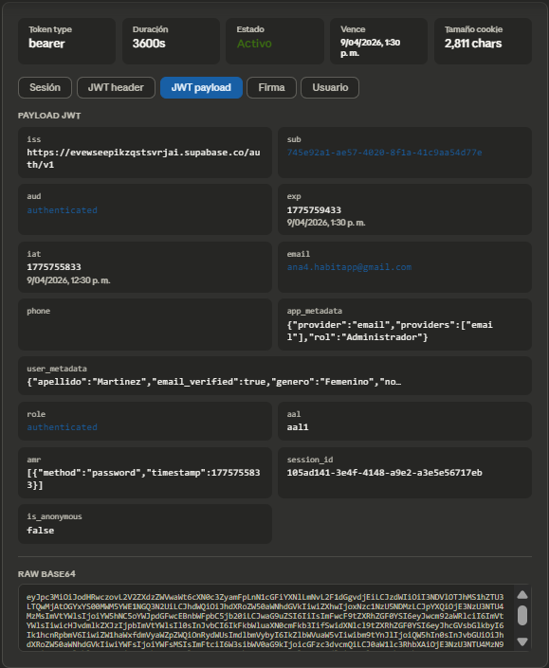
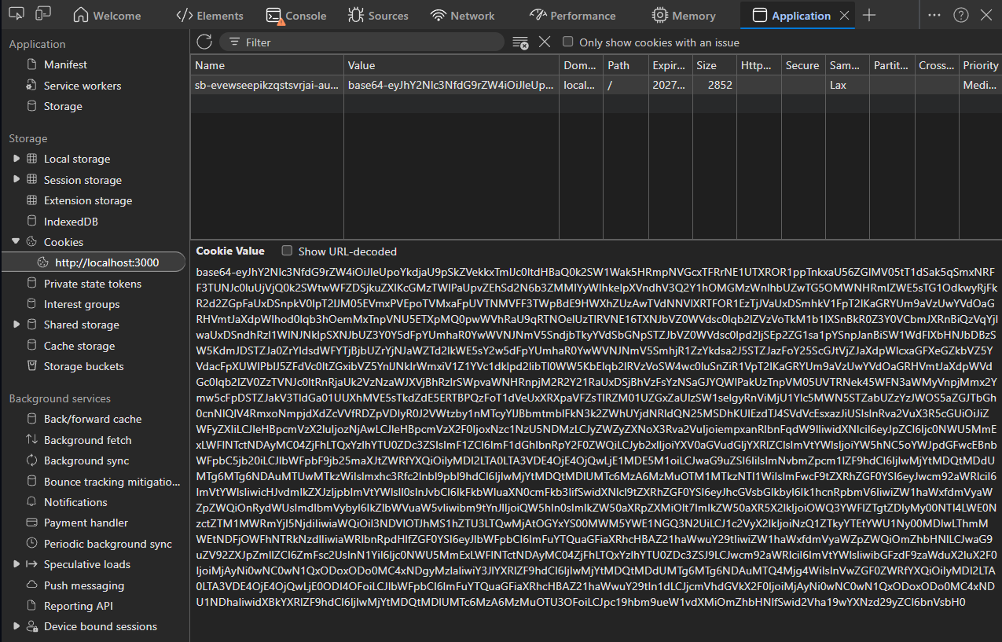
Capa 2 - Seguridad a nivel de la Gestión
Cookie HTTP-Only
Ejemplo Cookie decodificado

Slide 22
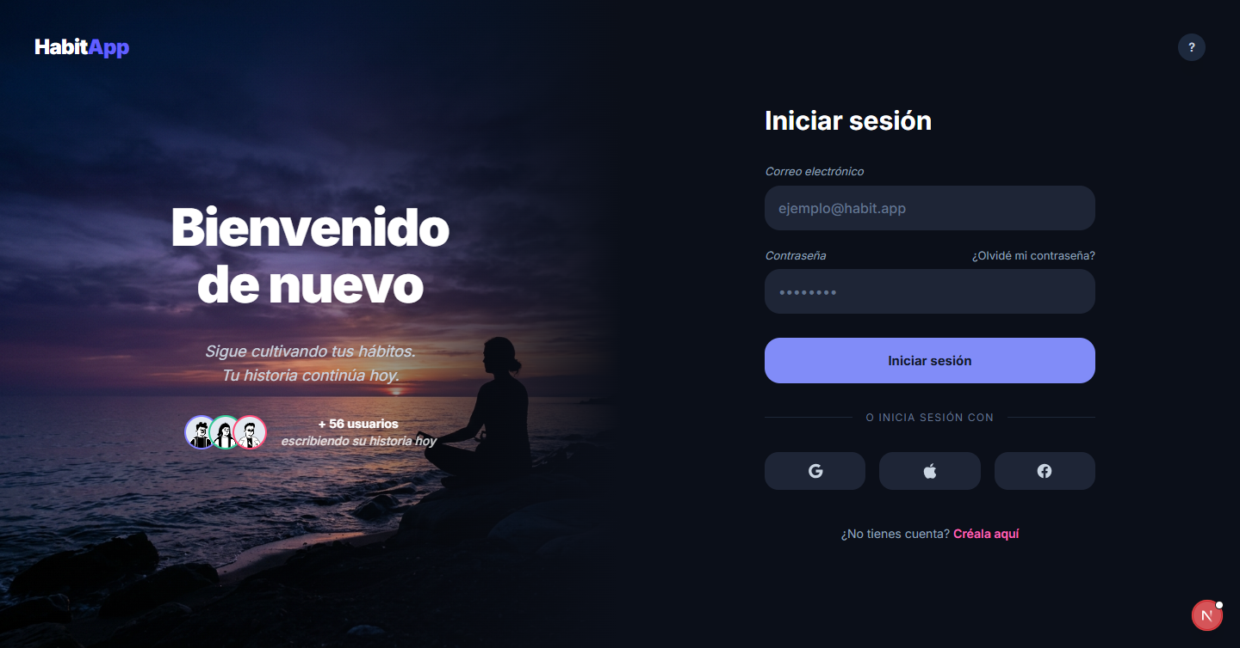
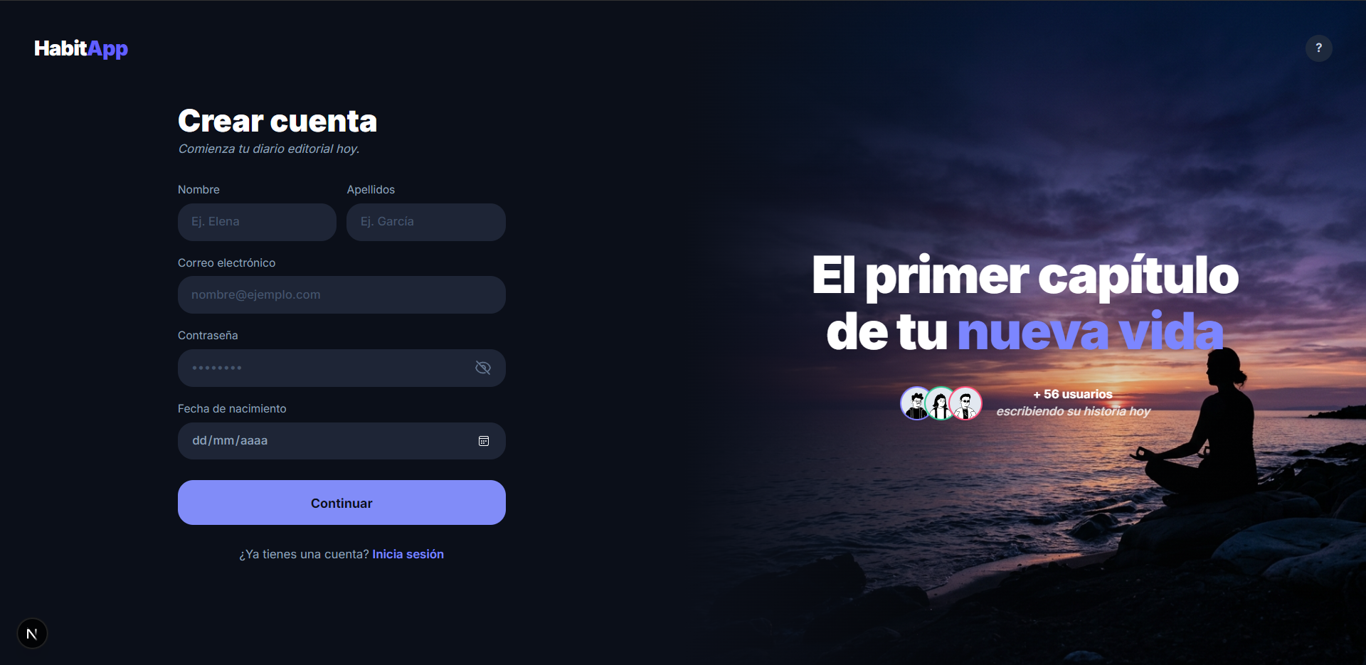
Capa 3 - Seguridad a nivel de Frontend
Seguridad — Validaciones de Formularios
Los formularios validan en el servidor con Zod antes de tocar la base de datos
Los errores se traducen a mensajes amigables en pantalla ("Correo o contraseña inválidos", "La contraseña debe tener al menos 6 caracteres")
Ninguna petición llega a Supabase si los datos no pasan la validación

Slide 23
SECCIÓN 05
Stack tecnológico
Tiers, Layers, Arquitectura

Slide 24




Stack tecnológico
STACK TECNOLÓGICA
Frontend: Next.js 16 con App Router y React Server Components
Estilos: Tailwind CSS — diseño mobile-first
Backend/BaaS: Supabase — PostgreSQL, Auth, Storage y Edge Functions
Validación: Zod en todas las Server Actions
Despliegue: Amazon Web Services (AWS S3) via Static Export
Control de versiones: Git + GitHub con estrategia Gitflow y commits semánticos

Slide 25
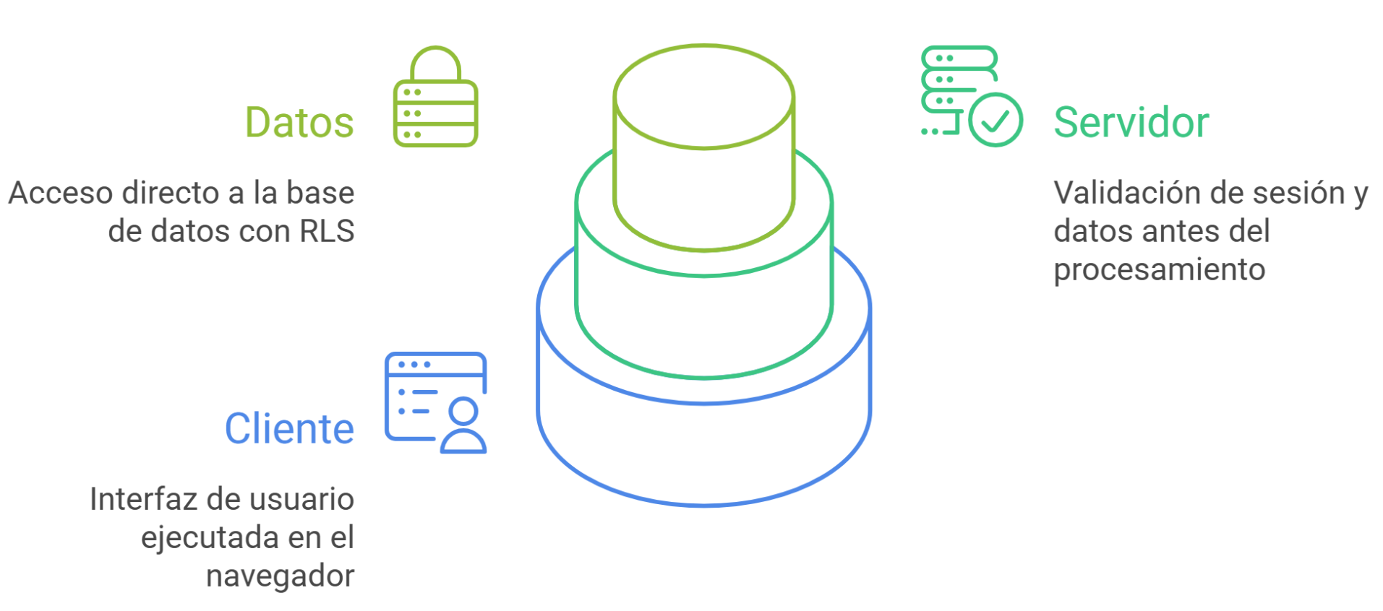
Tiers
Tiers
Tier 1 — Cliente: El navegador ejecuta la interfaz de Next.js y los React Client Components
Tier 2 — Servidor: Las Server Actions y React Server Components validan sesión y datos antes de procesar cualquier solicitud
Tier 3 — Datos: Supabase con PostgreSQL + RLS; único tier autorizado para acceder a la base de datos directamente

Slide 26
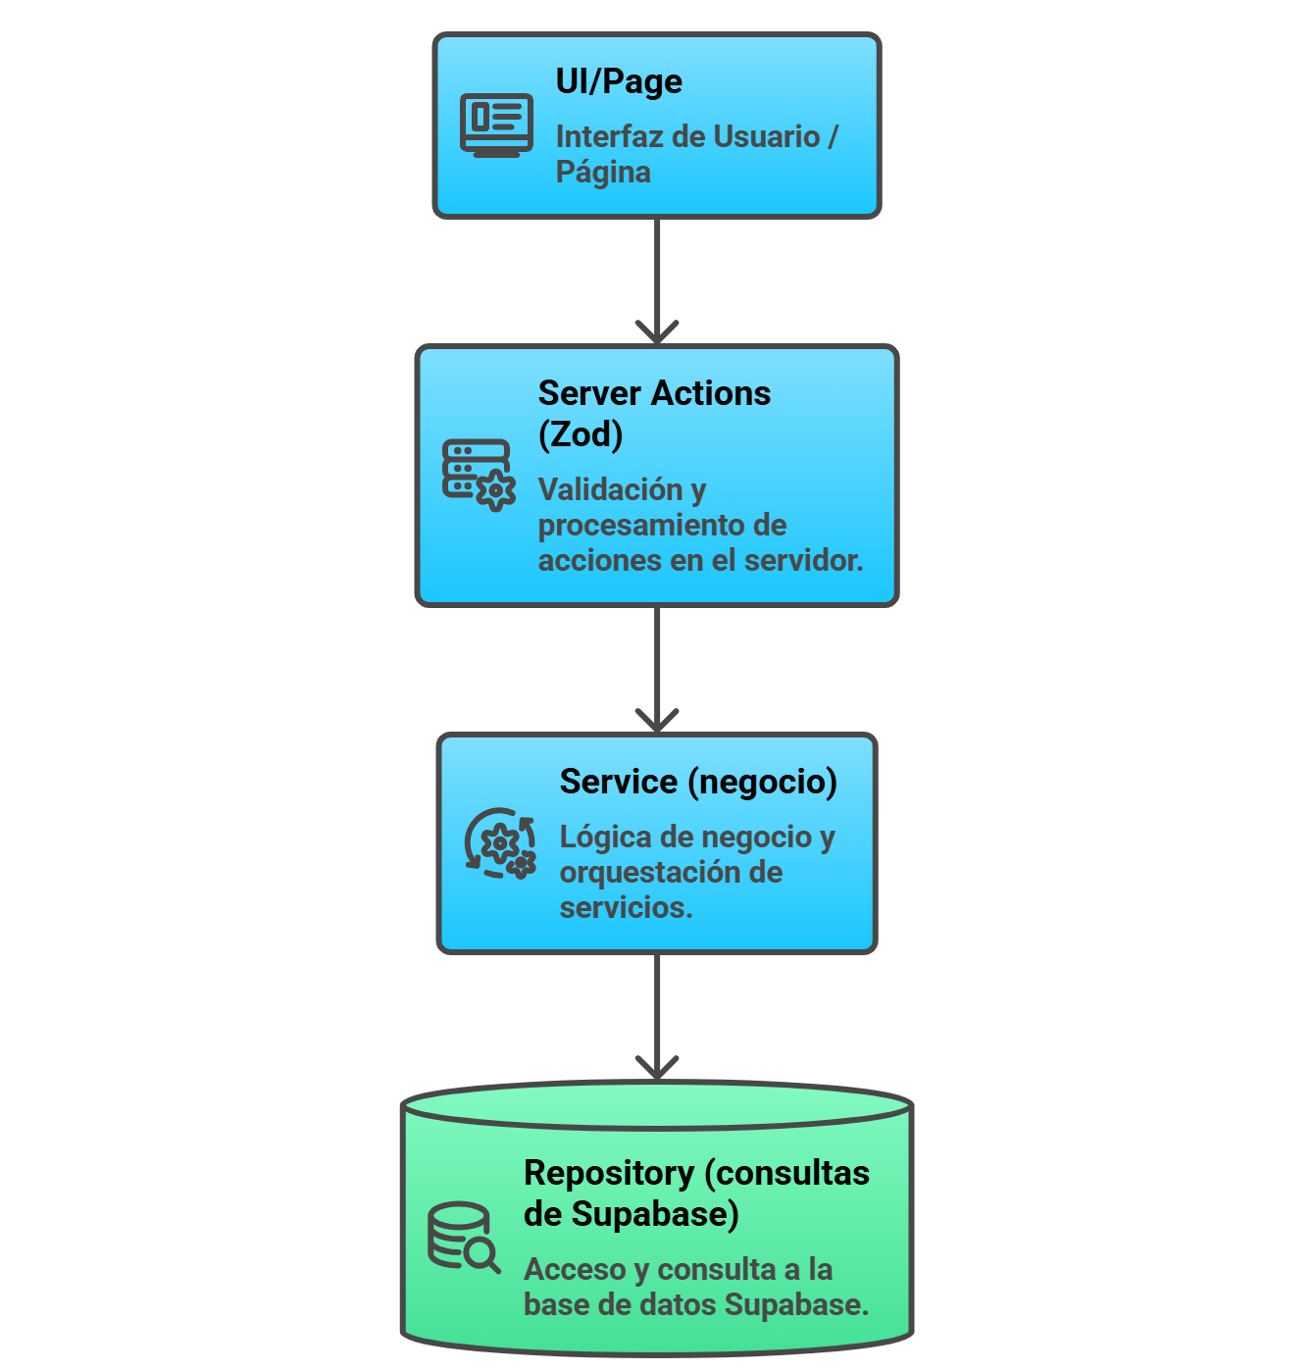
Layers
Layers
Layer 1 — UI/Page: Renderiza la interfaz y envía formularios, sin acceso directo a datos
Layer 2 — Server Action: Verifica la sesión del usuario y valida entradas con Zod
Layer 3 — Service: Concentra la lógica de negocio — rachas, puntos, reglas de dominio
Layer 4 — Repository: Única capa autorizada para ejecutar queries sobre Supabase, usando el patrón Result<T>

Slide 27
SECCIÓN 06
Front-End & Versiones
Codificación, frameworks, control de versiones

Slide 28
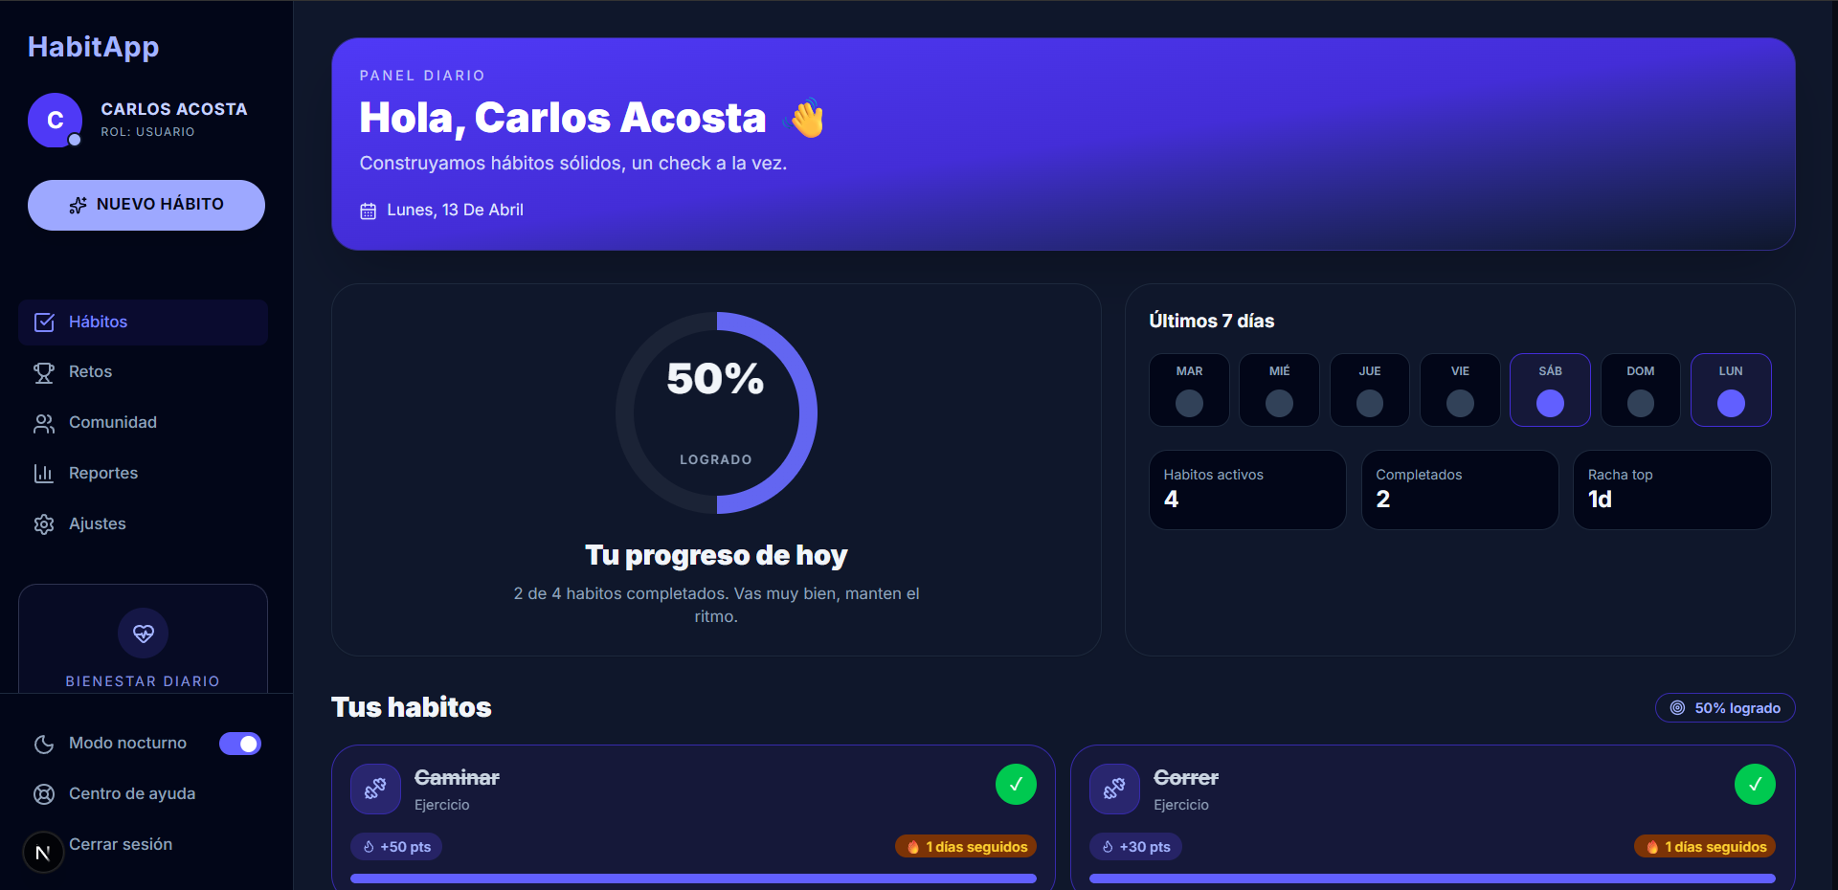
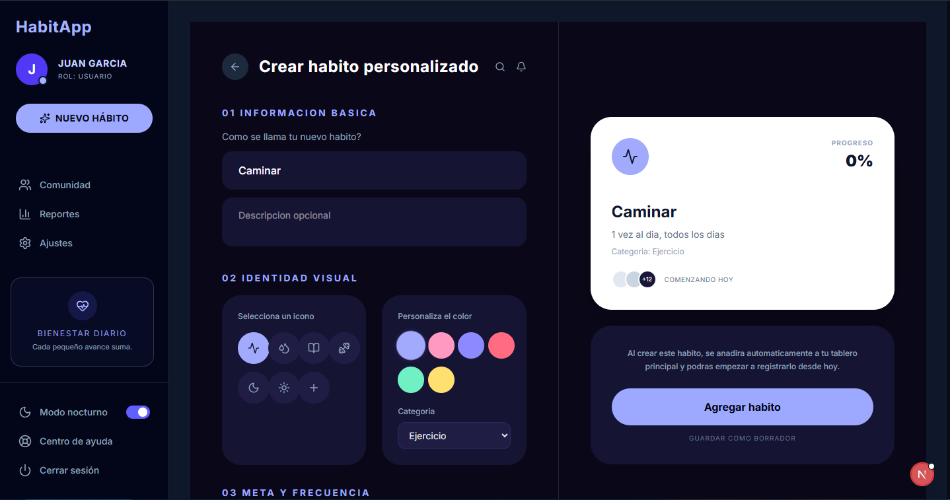
06 Front-End & Versiones
FRONT-END FUNCIONAL
El Front-End está construido con Next.js 16 (React). Se emplea la arquitectura App Router con React Server Components para renderizado eficiente. Las vistas principales son: Login/Registro (/login, /register), Dashboard de hábitos diarios (/habitos), Comunidad (/comunidad), Perfil de usuario (/perfil) y Panel de administrador (/admin). La UI sigue un diseño mobile-first con Tailwind CSS.
Estado: React Context (sesión) + Server Actions + caché nativa Next.js (sin Redux/Zustand)
Pagina web

Slide 29
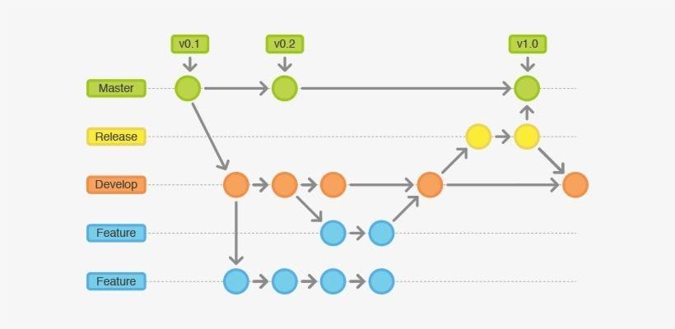
06 Front-End & Versiones
CONTROL DE VERSIONES
El proyecto utiliza Git con la estrategia Gitflow. Se trabaja con ramas main (producción estable), develop (integración), feature/* (nuevas funcionalidades) y hotfix/* (correcciones urgentes). Todos los commits siguen la convención de Commits Semánticos (feat:, fix:, docs:, chore:).
Repositorio: GitHub — rama principal protegida (main) y rama develop como base de integración
Commits: semánticos con prefijos feat, fix, docs, style, refactor, chore
Ramas: main, develop, feature/*, hotfix/* — Gitflow manual
Herramienta: Git + GitHub con protecciones de rama configuradas en main y develop
Repositorio GitHub

Slide 30
SECCIÓN 07
Metodología de desarrollo Spec-driven development

Slide 31
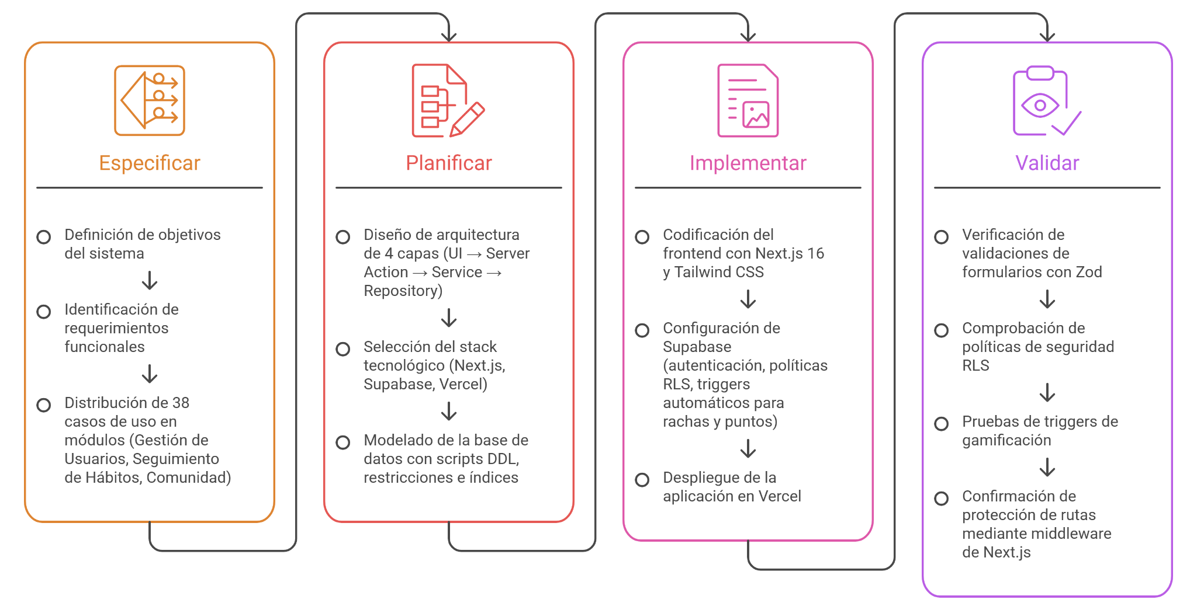
Metodología Spec-Driven Development

Slide 32
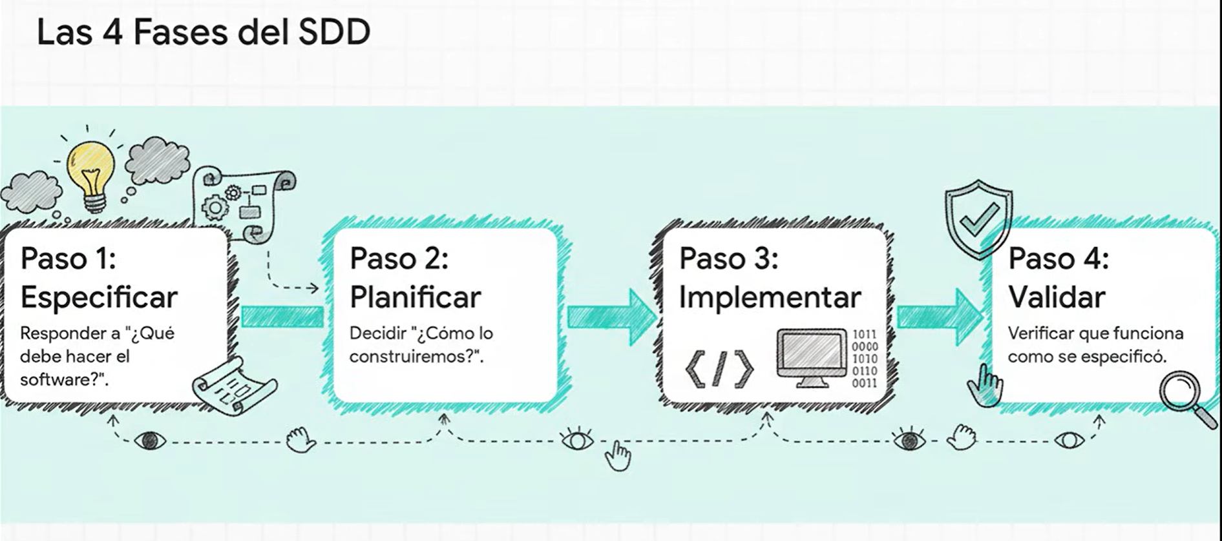
Metodología Spec SDD

